Slide 1
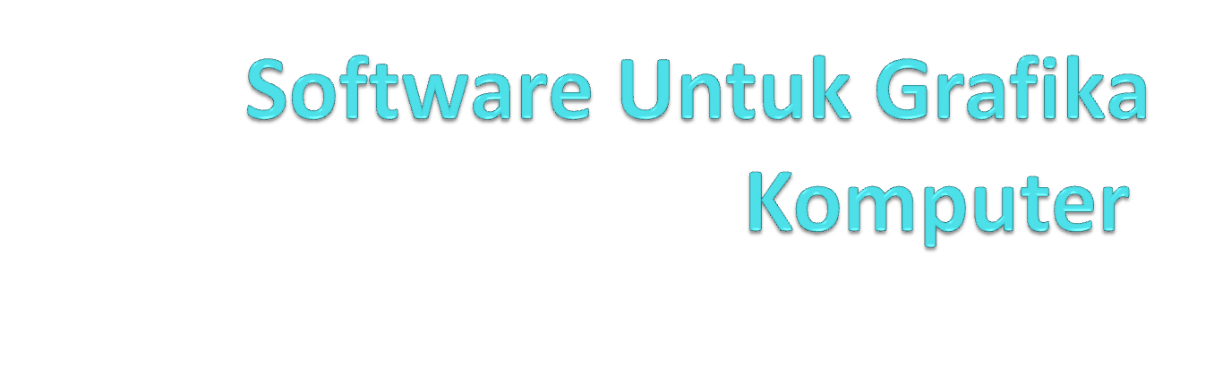
JAVA BLUE J
Agus darmawan

Slide 2
Apa Itu Java
Java adalah sebuah bahasa pemrograman yang populer dikalangan para akademisi dan praktisi komputer. Java dikembangkan pertama kali oleh James Gosling dari Sun Microsystems pada tahun 1990-an. Java pertama kali dikembangkan untuk memenuhi kebutuhan akan sebuah bahasa komputer yang ditulis satu kali dan dapat dijalankan dibanyak sistem komputer berbeda tanpa perubahan kode berarti

Slide 3
Keunggulan Java
Sederhana
Berorientasi Objek
Terdistribusi
Aman
Netral Arsitektur
Portable
Interpreter
Powerfull
Multithreading
Dinamis

Slide 4
Kelengkapan Java
JVM (Java Virtual Machine)
IDE (Integrated Development Environment)
Class

Slide 5
JVM (Java Virtual Machine)
Java dapat berjalan pada sebuah sistem operasi membutuhkan Java Vir- tual Machine (JVM). JVM sendiri terdiri dari Java Runtime Environment (JRE) dan Java Development Kit (JDK). Sun Microsystems mengeluarkan tiga kelas paket Java, yaitu J2-SE JRE (hanya berisi JRE), J2- SE SDK (berisi JDK + JRE), dan J2-EE SDK (berisi JDK+JRE dan tools untuk aplikasi enterprise). Untuk versi SE (Standard Edition) tersedia gratis pada situs

Slide 6
IDE (Integrated Development Environment)
IDE (Integrated Development Environment) adalah sebuah editor pemrograman sebuah bahasa. Untuk Java sendiri ada banyak IDE yang tersedia dipasaran baik yang bersifat gratis (freeware) ataupun yang berbayar. Beberapa IDE yang populer antara lain, JCreator, Netbeans, Jbuilder , Blue J dan lain-lain.

Slide 7
Class
Unit yang paling mendasar dalam pemrograman java adalah class. Class adalah komponen aplikasi yang menangani kode dan data dalam pemrograman java.

Slide 8
Dasar Penulisan Kode (Syntax) Java
Tipe Data
Struktur penulisan kode Java
Operator Aritmatik (+, -, /, *)
Operator Logika
Operator Kondisi (if..else, case,)
Operator Perulangan (For, While, Do..While)

Slide 9

Tipe Data
Tipe Data | Range
String | Unicode 0
Byte | ‐128 s/d 12 7
short | ‐32768 s/d 32767
integer | ‐32768 s/d 32767
Long | ‐92233 720368 54775 808 s/d ‐9 22337 20368 547758 07
Float | ‐3.4 E38(‐3.4 x1038) s/d +3.4 E38(+3.4 x1038)
double | ‐1.7 E3 08(‐1.7 x10 308) s/d +1.7E30 8(+1.7 x1 0308)
Pada penulisan kode program di java selalu diakhiri dengan tanda baca ‘;’
Catatan:

Slide 10
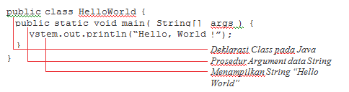
Struktur penulisan kode Java

Slide 11
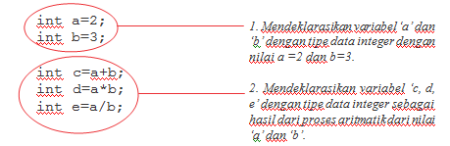
Operator Aritmatik (+, -, /, *)
Operator aritmatik adalah perintah-perintah yang digunakan untuk melakukan proses-proses dengan metode matematika seperti penjumlahan, pengurangan, dsb .

Slide 12
Operator Logika
Simbol | Fungsi
& | logical AND
&& | conditional AND
| | logical OR
| | | logical negation (NOT)
! | conditional OR
Catatan:
Pada penulisan kode program di java jika ingin menampilkan hasil
dari suatu proses, menggunakan perintah :
System.out.println(Hasil Proses);
- Hasil proses bisa saja berupa Pernyataan ataupun Variabel.
Contoh : System.out.println(“Nilai Anda Adalah = “+Nilai);
System.out.println(Nilai);
- Dalam hal ini Nilai adalah sebuah Variabel, pada Java jika kita ingin
menghubungkan output String dengan Variabel maka dihubungkan dengan ‘+’

Slide 13
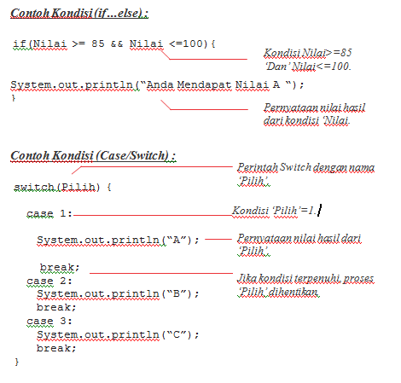
Operator Kondisi (if..else, case,)

Slide 14
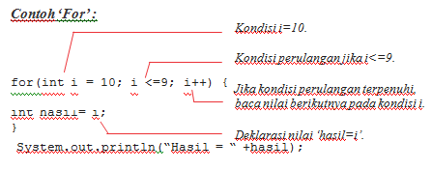
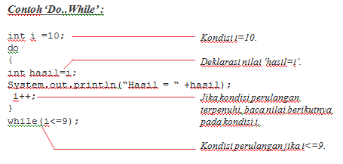
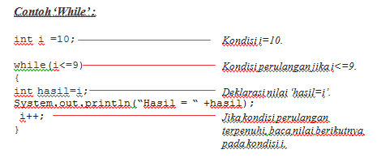
Operator Perulangan (For, While, Do..While)

Slide 15
Apa Itu Blue j
BlueJ merupakan salah satu alat pengembangan bahasa Java yang secara khusus di-design untuk proses pembelajaran java di level perkenalan. Di dalam BlueJ terdapat suatu fitur yang sangat membantu dalam proses pembelajaran yaitu adanya otomatisasi dalam penggambaran class diagram, sehingga pengguna dapat mendapat esensi dari berpikir dalam OO menggunakan bahasa Java.

Slide 16
Java dengan BlueJ
Introduction to BlueJ
Running in BlueJ
Debugging in BlueJ
Class Diagram

Slide 17
Introduction to BlueJ
BlueJ merupakan salah satu alat pengembangan bahasa Java yang secara khusus di-design untuk proses pembelajaran java di level perkenalan. Di dalam BlueJ terdapat suatu fitur yang sangat membantu dalam proses pembelajaran yaitu adanya otomatisasi dalam penggambaran class diagram, sehingga pengguna dapat mendapat esensi dari berpikir dalam OO menggunakan bahasa Java.

Slide 18
Running in BlueJ
Sekarang kita akan mencoba menjalankan BlueJ. Oleh karena itu, sekarang Anda diharapkan menjalankan aplikasi ini. Jalankan Program BlueJ di komputer Anda sehingga muncul tampilan awal seperti berikut :
Project -> New Project

Slide 19
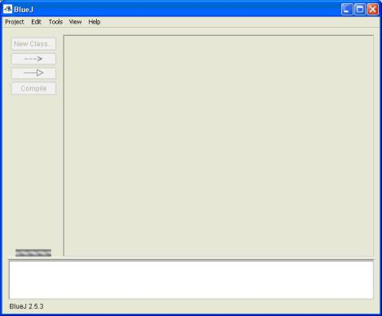
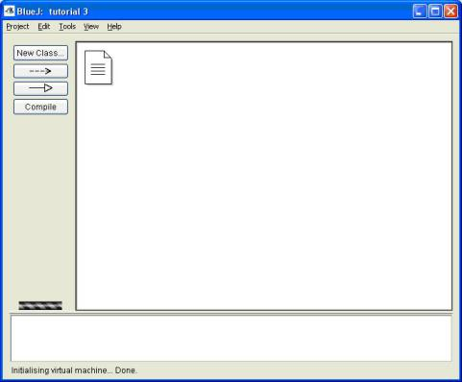
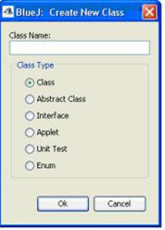
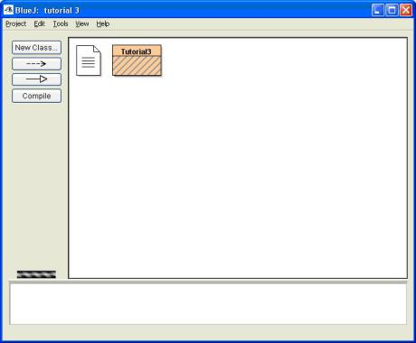
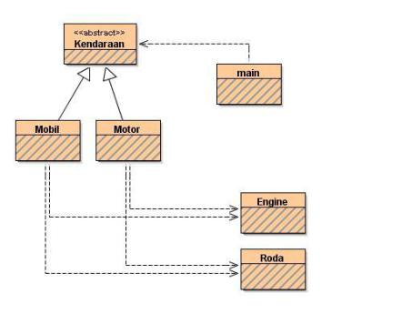
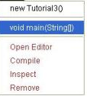
Running In BlueJ
Program BlueJ
Project -> New Project
New Class
Hasil class
Diagram class
kanan pada class

Slide 20
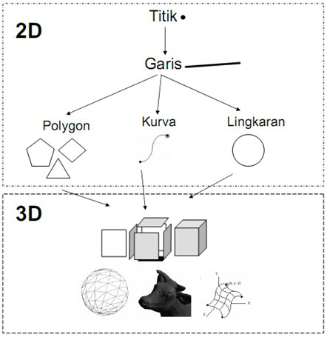
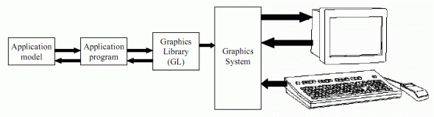
belajar pemrograman Grafik
Komputer grafik (grafika komputer): Proses pembuatan, manipulasi, penampilan grafik (2D/3D), citra, animasi dan sejenisnya ke display, layar komputer, printer, maupun devais lainnya

Slide 21
Java untuk belajar pemrograman Grafik
Java merupakan bahasa yang cross platform, dan sudah menyediakan primitif grafik 2D dan secara opsional grafik 3D. Java cukup mudah dipelajari, dan bisa mengakses mode grafik dalam lingkungan manapun (X Window, GDI Windows, dll).

Slide 22
Ekstensi Grafik pada Java

Slide 23
Shapes (Bentuk)
Perhatikan bahwa semua metode ini di kelas Graphics, sehingga mereka semua harus dipanggil melalui sebuah objek dari tipe Grafis
1. drawString(String str, int x, int y)
2. drawLine(int x1, int y1, int x2, int y2)
3. drawRect(int x, int y, int width, int height)
4. drawOval(int x, int y, int width, int height)
5. drawRoundRect(int x, int y, int width, int height,
int xdiam, int ydiam)
6. draw3DRect(int x, int y, int width, int height,
boolean raised)
7. drawArc(int x, int y, int width, int height,
int startAngle, int arcAngle)
8. fillRect(int x, int y, int width, int height)
9. fillOval(int x, int y, int width, int height)
10. fillRoundRect(int x, int y, int width, int height,
int xdiam, int ydiam)
11. fill3DRect(int x, int y, int width, int height,
boolean raised)
12. fillArc(int x, int y, int width, int height,
int startAngle, int arcAngle)

Slide 24
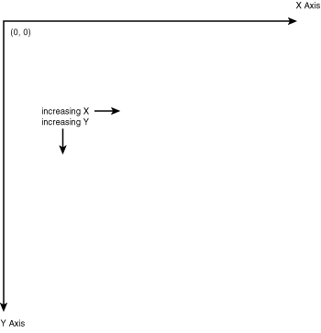
Grafik dasar pada java
Pada grafik java dasar, terdapat beberapa objek grafik yang nilai koordinat pada grafik itu adalah bilangan bulat (integer
Koordinat dalam grafik Komputer
Warna dasar dalam grafik
Color | Red | Green | Blue
White | 255 | 255 | 255
Black | 0 | 0 | 0
Light Gray | 192 | 192 | 192
Dark Gray | 128 | 128 | 128
Red | 255 | 0 | 0
Green | 0 | 255 | 0
Blue | 0 | 0 | 255
Yellow | 255 | 255 | 0
Purple | 255 | 0 | 255

Slide 25
contoh grafik Java applet.
//BasicGraphics.java
import java.applet.Applet;
import java.awt.Graphics;
import java.awt.Color;
public class BasicGraphics extends Applet {
public void paint (Graphics g) {
int xPts[] = {5, 25, 50, 30, 15, 5};
int yPts[] = {10, 35, 20, 65, 40, 10};
g.drawString ("Java Graphics Basics",0,50);
g.drawLine(5, 100, 150, 250);
g.setColor(Color.red);
g.drawRect(50, 100, 150, 250);
g.drawRoundRect(50, 150, 150, 250, 6, 12);
g.drawPolygon(xPts, yPts, xPts.length);
// cara lain membuat polygon
// Polygon poly = new Polygon(xPts+100, yPts+100,xPts.length);
// g.fillPolygon(poly);
g.drawOval(150, 100, 250, 55);
g.drawArc(50, 100, 150, 275, 95, 115);
}
}

Slide 26
Keterangan per-baris
Disini adalah mengimport library applet, dimana diperlukan karena class ini meng-extends applet, note: jika ingin menggunakan JPanel atau Frame sebagai tempat kita untuk mengimplementasikan grafik, itu sangat diperbolehkan dan sudah didapatkan materinya saat pemrograman visual, untuk contoh sederhana maka digunakan applet.
dalam baris ini kita mengimport library Graphics, berfungsi untuk menampilkan beberapa objek grafik dasar pada class itu sendiri. Bisa kita liat pada metode paint terdapat pada baris 5 >> “public static void paint (Graphics g) { }”, g disitu sebagain nama objek yang telah diinstasiasi, jadi pemanggilan dalam Graphics jadi seperti ini >> contoh: g.drawLine.
library yang berfungsi untuk memanggil warna-warna yang terdapat dalam grafik dasar.
nama class yang ber-extends Applet
metode paint (sudah dibahas pada nomor 2)
sebuah variabel array yang mempunyai type data integer (xPts [ ]).
sebuah variabel array yang mempunyai type data integer (yPts [ ]).
g.drawString ("Java Graphics Basics",0,50); >> drawString(“String yang diinginkan”, posisi koordinat X, posisi koordinat Y);

Slide 27
Keterangan per-baris
g.drawLine(5, 100, 150, 250); >> drawLine( koordinat X, koordinat Y, koordinat X1, koordinat Y1); >> di dalam Line tedapat dua titik gabungan antara X & Y lalu X1 & Y1 lalu akan membentuk sebuah garis.
g.setColor(Color.red); >> mengambil warna dasar dalam grafik komputer berwarna merah, dan untuk menampilkan warna ini dibutuhkan library java.awt.Color.
g.drawRect(50, 100, 150, 250) >> dalam objek grafik ini akan membentuk suatu Rectangle(persegi empat), terdapat 4 koordinat dalam Rect, yaitu drawRect(koordinat X, koordinat Y, nilai a + koordinat X, nilai b + koordinat Y);. Nilai a disini adalah 150, dan nilai b adalah 250, jadi jika masing ditambahkan sesuai dengan koordinat yang sudah ditentukan maka (nilai a + koordinat X = panjang X) dan (nilai b + koordinat Y = panjang Y), lalu akan membentuk suatu persegi.
g.drawRoundRect(50,100,150,250,6,12)>> g.drawRoundRect(koordinat X, koordinat Y, a + koordinat X, nilai b + koordinat Y, diameter X, diameter Y);. Diameter X dan Y diukur dari tiap sudut persegi, lalu akan membentuk suatu persegi dengan lengkungan di tiap sudutnya.

Slide 28
Keterangan per-baris
g.drawPolygon(xPts, yPts, xPts.length); >> Polygon atau disebut juga segi banyak, di dalam gambar grafik yang satu ini kita harus menyiapkan dua variabel array, yang tujuannya untuk mengambil nilai dan menghasilkan beberapa titik, lalu dari titik-titik itu dihubungkan yang menjadi sebuah bentuk polygon. g.drawPolygon(xPts, yPts, xPts.length) >> xPts = nilai variabel array untuk tiap koordinat X, yPts = nilai variabel array tiap koordinat Y, xPts.length = merupakan panjang array dari variabel xPts yang berfungsi sebagai patokan banyaknya titik yang akan dihubungkan. Cara membaca coding pada Polygon adalah >> contoh :
drawPolygon(xPts, yPts, xPts.length); → baca tiap per-indeks pada array, misal drawPolygon(xPts [0], yPts [0], xPts.length);
drawPolygon(xPts [1], yPts [1], xPts.length);
drawPolygon(xPts [2], yPts [2], xPts.length);
dan seterusnya sampai length yang ditentukan (xPts.length), menentukan length disini juga kita bisa dibuat dalam bentuk bilangan bulat, contoh : drawPolygon(xPts [0], yPts [0], 6);
hanya sebuah komentar

Slide 29
Keterangan per-baris
care kedua pembuatan grafik polygon, dengan cara membuat objek dari Poygon.
Pemanggilan objek Polygon, yang sudah diinstasiasikan dan langsung dipanggil langsung pada drawPolygon.
drawOval(150, 100, 250, 55); >> drawOval(koordinat X, koordinat Y, nilai a + koordinat X, nilai b + koordinat Y);, disini hasil dari Oval adalah berupa lingkaran. Oval sama konsepnya dengan Rect, oval membutuhkan diameter jadi pada paramater “nilai a + koordinat X = diameter X” dan “nilai b + koordinat Y = diameter Y”.
g.drawArc(50, 100, 150, 275, 95, 115); >> Arc disebut juga dengan bentuk Lengkung, drawArc(koordinat X, koordinat Y, diameter X, diameter Y, titik awal perputaran, perputaran lingkaran);. “Masih ada lanjutannya isitrahat dulu ya :D”

Slide 30
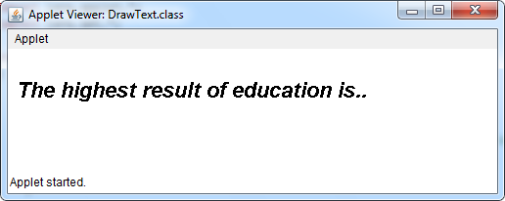
Menampilkan String terformat dalam Grafik
import java.applet.*;
import java.awt.*;
public class DrawText extends Applet
{
public void paint(Graphics g)
{
Font font = new Font("Helvetica", Font.BOLD + Font.ITALIC, 22);
String str = new String("The highest result of education is..");
g.setFont(font);
g.drawString(str,10,50);
}
}

Slide 31
Kelas Graphics
Dengan kemampuan dari kelas graphics yang dimiliki Java dalam class libraries, maka dimungkinkan untuk dapat membangun bidang lines, shape, character, warna dan image pada suatu applet. Anda tidak harus menciptakan sebuah instance dari Graphics yang tujuannya adalah untuk membangun sesuatu di applet; pada applet anda metode paint() menyediakan objek-objek dari kelas Graphics.
Kelas Graphics adalah bagian dari paket java.awt dengan demikian apabila Anda membangun suatu bidang pada applet, pastikan bahwa Anda harus melakukan import pada class tersebut dan diletakkan pada bagian awal dari file java, contoh :
Import java.awt.Graphics;
Public class GrafikSatu extends java.applet.Applet {
…
}

Slide 32
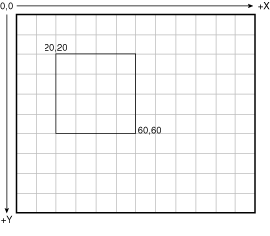
Sistem Koordinat Grafik
Sistem koordinat pada java selalu dimulai dari titik (0,0) yang diposisikan pada sudut kiri atas. Nilai x positif berada di kanan dan nilai y positif berada di bawah.
Catatan :
Sistem koordinat pada java berbeda dengan bahasa pemrograman yang lainnya, dimana dimulai dari sudut bawah. Apabila Anda belum terbiasa bekerja dengan posisi yang terbalik ini, maka disarankan agar Anda mulai memperbanyak latihan dengan sistem koordinat pada java.

Slide 33
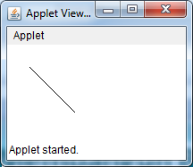
Membangun Bidang “Line”
Untuk membangun bidang garis lurus, gunakan metode drawLine(). Metode drawLine memiliki 4 (empat) argumen, yaitu : koodinat x dan y pada titik-awal dan koordinat x dan y pada titik-akhir
import java.awt.Graphics;
public class MyLine extends java.applet.Applet {
public void paint(Graphics g) {
g.drawLine(25,25,75,75);
}
}

Slide 34
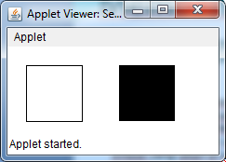
Membangun Bidang “Rectangle”
Segi Empat Biasa
Agar dapat menggambar suatu bidang segi empat biasa, gunakan salah satu dari metode drawRect() atau fillRect().
Kedua metode ini memiliki argumen : koordinat x dan y yang berada pada sudut kiri atas dari segi empat, adalah lebar dan tinggi dari segi empat yang akan di gambar.
Contoh :
import java.awt.Graphics;
public class SegiEmpat1 extends java.applet.Applet {
public void paint(Graphics g) {
g.drawRect(20,20,60,60);
g.fillRect(120,20,60,60);
}
}

Slide 35

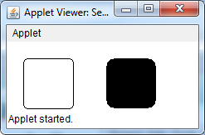
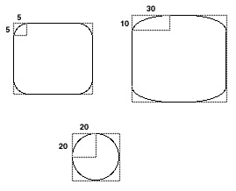
Membangun Bidang “Rectangle”
Segi Empat Membulat / Melengkung
Segi empat membulat/melengkung yang dimaksudkan disini adalah segi empat lengkungan pada sudut-sudutnya. Adapun metode drawRoundRect() dan fillRoundRect(), metode ini mirip dengan metode yang digunakan untuk menggambar segi empat biasa, hanya saja perbedaannya terletak pada nilai lebar dan tinggi yang ditambahkan pada sudut segi empat
Contoh :
import java.awt.Graphics;
public class SegiEmpat2 extends java.applet.Applet {
public void paint(Graphics g) {
g.drawRoundRect(20,20,60,60,10,10);
g.fillRoundRect(120,20,60,60,20,20);
}
}

Slide 36
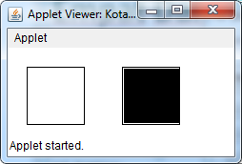
Segi Empat Dalam Bentuk 3 (tiga) Dimensi
Segi empat ini memiliki 4 (empat) argumen yang diperuntukkan pada titik x dan y dari posisi titik awal dan lebar dan tinggi dari bidang segi empat. Argumen ke-5 berbentuk nilai boolean yang mengindikasikan apakah efek 3D ini dibangun diatas applet (true) atau dibawah applet (false).
import java.awt.Graphics;
public class Kotak3D extends java.applet.Applet
{
public void paint(Graphics g)
{
g.draw3DRect(20,20,60,60,true);
g.draw3DRect(120,20,60,60,false);
g.fill3DRect(122,22,58,57,true);
}
}

Slide 37
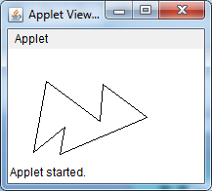
Membangun Bidang “Polygons”
Sama seperti segi empat, Anda dapat menggambar bentuk polygon menggunakan metode drawPolygon() dan fillPolygon(). Anda dapat pula memilih bagaimana mengindikasikan sejumlah titik koordinat (dalam bentuk array dari koordinat x dan y) atau sebagai suatu instan dari kelas Polygon.
import java.awt.Graphics;
public class MyPoly extends java.applet.Applet {
public void paint(Graphics g) {
int exes[] = { 39,94,97,142,53,58,26 };
int whys[] = { 33,74,36,70,108,80,106 };
int pts = exes.length;
g.drawPolygon(exes,whys,pts);
}
}

Slide 38
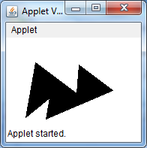
Membangun Bidang “Polygons”
Catatan : Java tidak otomatis menutup bidang polygon; apabila ingin membangun bidang polygon secara lengkap, dilengkapi dengan menyertakan titik-awal dari polygon di akhir dari array. Membangun polygon dengan filledPolygon, bisa dikatakan menggabungkan titik awal dan akhir.
import java.awt.Graphics;
public class MyPolyFull extends java.applet.Applet {
public void paint(Graphics g) {
int exes[] = { 39,94,97,142,53,58,26 };
int whys[] = { 33,74,36,70,108,80,106 };
int pts = exes.length;
g.drawPolygon(exes,whys,pts);
g.fillPolygon(exes,whys,pts);
}
}

Slide 39
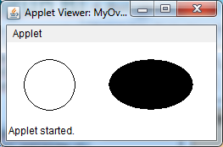
Membangun Bidang “Ovals”
Bidang oval dibangun menggunakan argumen : koordinat x dan y pada sudut atas, dan lebar dan tinggi pada bagian oval itu sendiri.
Seperti halnya metode yang digunakan pada bidang geometri lainnya, metode drawOval() untuk membentuk bidang oval dan metode fillOval() digunakan untuk membentuk bidang oval yang berisi terisi
import java.awt.Graphics;
public class MyOval extends java.applet.Applet {
public void paint(Graphics g) {
g.drawOval(20,20,60,60);
g.fillOval(120,20,100,60);
}
}

Slide 40
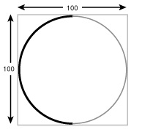
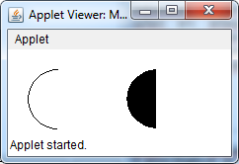
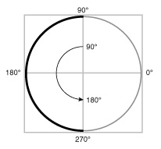
Membangun Bidang “Arcs”
Untuk membangun metode yang membentuk arc, langkah awal adalah membayangkan arc sebagai lingkaran penuh. Kemudian Anda akan menemukan koordinat x dan y, dan titik yang mewakili lebar dan tinggi dari lingkaran tersebut. Keempat nilai tersebut adalah empat argumen yang pertama untuk menggambar menggunakan metode drawArc() atau fillArc().
import java.awt.Graphics;
public class MyOval2 extends java.applet.Applet {
public void paint(Graphics g) {
g.drawArc(20,20,60,60,90,180);
g.fillArc(120,20,60,60,90,180);
}
}

Slide 41

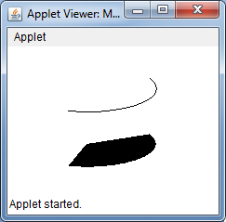
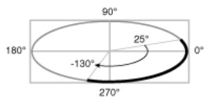
Membangun Bidang “Arcs”
Bagian dari ellips membentuk lengkung yang kita sebut lengkung epileptik. Dengan menyempurnakan bentuk oval di mana lengkung merupakan bagiannya, kita akan mendapatkan titik awal serta lebar dan tinggi dalam argumen untuk metode drawArc() atau fillArc()
import java.awt.Graphics;
public class MyOval3 extends java.applet.Applet {
public void paint(Graphics g) {
g.drawArc(10,20,150,50,25,-130);
g.fillArc(10,80,150,50,25,-130);
}
}

Slide 42
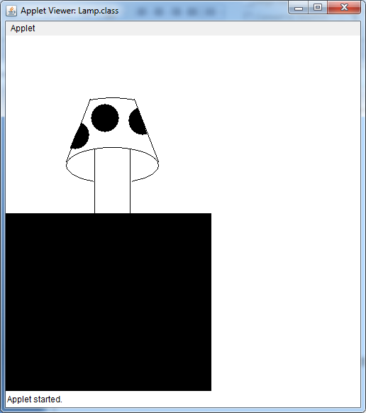
Membangun Bidang Geometri Sederhana
// bintik pada tirai objek
g.fillArc(78,120,40,40,63,-174);
g.fillOval(120,96,40,40);
g.fillArc(173,100,40,40,110,180);
}
}
import java.awt.*;
public class Lamp extends java.applet.Applet {
public void paint(Graphics g) {
// platform dari objek
g.fillRect(0,250,290,290);
// membetuk dasar dari objek
g.drawLine(125,250,125,160);
g.drawLine(175,250,175,160);
// bentuk dari objek, tepi atas dan bawah
g.drawArc(85,157,130,50,-65,312);
g.drawArc(85,87,130,50,62,58);
// tirai pada objek, sisi objek
g.drawLine(85,177,119,89);
g.drawLine(215,177,181,89);

Slide 43
TEKS & HURUF
# Objek Font
Nama font adalah string yang mewakili kelaurga font, misalnya TimesRoman, Courier atau Helvetica.
Gaya font adalah konstanta yang ditentukan oleh kelas Font. terakhir ukuran font adalah ditentukan oleh font itu sendiri, bisa merupakan tinggi karakter, bisa juga bukan
Font f = new Font (“TimesRoman”, Font.BOLD, 24);
# Karakter dan String
Metode Paint() berikut ini menciptakan font baru, mengatur font kini ke font tersebut, dan menggambar string “ini font besar”, pada titik 10,100.
public void paint(Graphics g) {
Font f = new Font("TimesRoman", Font.PLAIN, 72);
g.setFont(f);
g.drawString("ini font besar.", 10, 100);
}

Slide 44
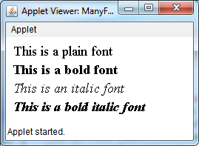
Conth Format Font
import java.awt.Font;
import java.awt.Graphics;
public class ManyFonts extends java.applet.Applet {
public void paint(Graphics g) {
Font f = new Font("TimesRoman", Font.PLAIN, 18);
Font fb = new Font("TimesRoman", Font.BOLD, 18);
Font fi = new Font("TimesRoman", Font.ITALIC, 18);
Font fbi = new Font("TimesRoman",Font.BOLD+Font.ITALIC,18);
g.setFont(f);
g.drawString("This is a plain font", 10, 25);
g.setFont(fb);
g.drawString("This is a bold font", 10, 50);
g.setFont(fi);
g.drawString("This is an
italic font", 10, 75);
g.setFont(fbi);
g.drawString("This is a bold
italic font", 10, 100);
}
}

Slide 45
Metode Font
Tabel 1. Metode dalam kelas Graphics dan Objek Font
Nama Metode | Dalam Objek | Aksi
GetFamily() | Font | Mengembalikan nama famili font
GetFont() | Graphics | Mengembalikan objek font kini seperti yang telah diatur oleh setFont()
GetName() | Font | Mengembalikan nama font sebagai string
GetSize() | Font | Mengembalikan ukuran font kini (integer)
GetStyle | Font | Mengembalikan gaya font kini (gaya merupakan konstanta integer : 0 untuk palin, 1 untuk bold, 2 untuk italic, dan 3 untuk bold italic)
IsPlain() | Font | Mengembalikan nilai true atau false bila gaya font adalah plain
IsBold() | Font | Mengembalikan nilai true atau false bila gaya font adalah bold
IsItalic() | Font | Mengembalikan nilai true atau false bila gaya font adalah italic
Font f = new Font (“TimesRoman:, FONT.BOLD, 36);
FontMetrics fmetrics = getFontMetrics (f);
g.setFont(f);

Slide 46
Metode Font metrics
Tabel 2. Metode Font metrics
Nama Metode | Aksi | Aksi
stringWidth(string) | Mengembalikan nama famili font | Mengembalikan nama famili font
charWidth(char) | Diberikan karakter, dikembalikan lebar karakter tersebut | Mengembalikan objek font kini seperti yang telah diatur oleh setFont()
getAscent() | Mengembalikan panjang-naik (ascent) font, yakni jarak antara garis dasar font dengan pucak karakter. | Mengembalikan nama font sebagai string
getDescent() | Mengembalikan panjang-turun (descent) font, yakni jarak antara garis dasar font dengan dasar karakter (misalnya untuk karakter p dan q yang melewati garis dasar) | Mengembalikan ukuran font kini (integer)
getLeading() | Mengembalikan jarak antara panjang-turun (descent) suatu baris dengan panjang-naik (ascent) baris berikutnya (leading) | Mengembalikan gaya font kini (gaya merupakan konstanta integer : 0 untuk palin, 1 untuk bold, 2 untuk italic, dan 3 untuk bold italic)
getHeight() | Mengembalikan tinggi total font yang merupakan jumlah panjang-naik (ascent), panjang-turun (descent), dan leading. | Mengembalikan nilai true atau false bila gaya font adalah plain
IsBold() | Font | Mengembalikan nilai true atau false bila gaya font adalah bold
IsItalic() | Font | Mengembalikan nilai true atau false bila gaya font adalah italic

Slide 47
Contoh Menampilkan String terformat dalam Grafis
import java.applet.*;
import java.awt.*;
public class DrawText3 extends Applet {
public void paint(Graphics g) {
Font font = new Font("Helvetica", Font.BOLD + Font.ITALIC,
22);
FontMetrics fm = g.getFontMetrics(font);
String str = new String("The highest result of education is..");
g.setFont(font);
g.drawString(str, (fm.stringWidth(str)) / 2,(fm.getHeight())/2);
} }

Slide 48
WARNA
Warna dalam java, menggunakan standar 24-bit
komponen warna dapat memiliki nilai antara 0 dan 255. Nilai 0,0,0 adalah warna hitam, 255,255,255 adalah warna putih
Model warna abstrak Java dipetakan ke model warna dimana platform Java berjalan, biasanya hanya 256 warna atau kurang yang dapat dipilih. Jika warna yang diminta dalam objek warna tidak tersedia, warna akan dipetakan kedalam warna lain, tergantung bagaimana browser melihat warna tersebut dan platform apa yang digunakan

Slide 49
Pemanfaatan Objek Warna
Untuk menggambar objek dengan warna tertentu, kita harus membuat instance dari kelas Color untuk mewakili warna itu
Tabel 3. Warna-warna standar
Color Name | RGB Value
Color.white | 255,255,255
Color.black | 0,0,0
Color.lightGray | 192,192,192
Color.gray | 128,128,128
Color.darkGray | 64,64,64
Color.red | 255,0,0
Color.green | 0,255,0
Color.blue | 0,0,255
Color.yellow | 255,255,0
Color.magenta | 255,0,255
Color.cyan | 0,255,255
Color.pink | 255,175,175
Color.orange | 255,200,0
objek warna baru
Color c = new Color
(140,140,140);
bilangan float dari 0,0
sampai 1, misalnya :
Color c = new Color
(0.55, 0.55, 0.55);

Slide 50
Pemeriksaan Dan Pengaturan Warna
Metode setColor() (metode dari objek Graphics)
dapat digunakan untuk keperluan itu.
g.setColor(Color.green);
warna latar belakang dan latar depan applet dengan menggunakan metode setBackGround() dan setForeGround(). Kedua metode ini di definisikan dalam kelas java.awt.Component,
setBackGround(Color.white)
setForeGround(Color.black);
(1) getColor() → didefinisikan dalam objek Graphics,
(2) getForeGround() → didefinisikan dalam applet,
(3) getBackGround() → didefinisikan dalam applet

Slide 51
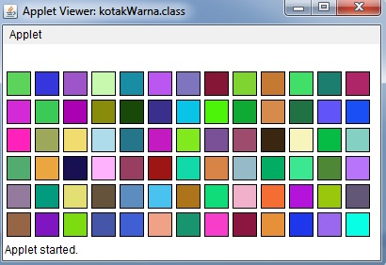
Contoh Membuat warna Persegi
Catatan : dua buah loop for menjadi jantung dari program diatas, yang pertama menggambar baris, dan kedua menggambar kotak-kotak dalam tiap baris. Saat kotak digambar, warna acak dihitung dahulu kemudian kotaknya digambar. Garis rangka hitam digunakan pada tiap-tiap kotak.
import java.awt.Graphics;
import java.awt.Color;
public class kotakWarna extends java.applet.Applet
{
public void paint(Graphics g)
{
int rval, gval, bval;
for (int j = 30; j < (size().height -25); j += 30)
for (int i = 5; i < (size().width -25); i += 30)
{
rval = (int)Math.floor(Math.random() * 256);
gval = (int)Math.floor(Math.random() * 256);
bval = (int)Math.floor(Math.random() * 256);
g.setColor(new Color(rval,gval,bval));
g.fillRect(i, j, 25, 25);
g.setColor(Color.black);
g.drawRect(i-1, j-1, 25, 25);
}
}
}

Slide 52
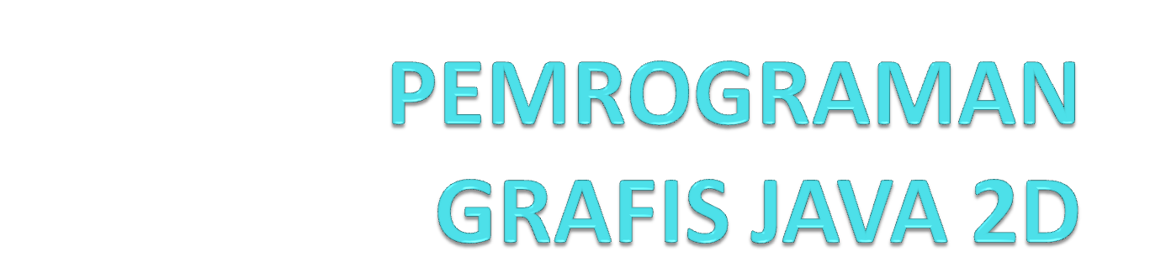
JAVA BLUE J

Slide 53
Dalam java 2D memiliki beberapa paket-paket, yaitu :
java.awt
java.awt.image
java.awt.color
java.awt.font
java.awt.geom
java.awt.print
java.awt.image.renderable
com.sun.image.codec.jpeg
Catatan :Java 2D Mengunakan grafis AWT (Abstract Windowing Toolkit)

Slide 54
objek grafis
Shapes; Bentuk-bentuk geometris dengan baik dapat diwakili oleh kombinasi garis lurus dan kurva. API 2D ini juga menyediakan tools yang berguna dari bentuk standar, seperti persegi panjang, busur, dan elips.
Stroking; Garis dan bentuk garis dapat digambar sebagai garis padat atau putus-putus dengan lebar yang bermacam-macam, proses ini disebut sebagai stroking. Anda dapat mendefinisikan pola grais-bertitik dan menentukan bagaimana bentuk dari sudut dan bagaimana seharusnya garis akhir itu ditarik(dibentuk).
Filling; suatu bentuk dalam diisi menggunakan warna yang solid, dalam bentuk yang berpola, warna gradient, atau hal lainnya yang mungkin ada bayangkan.

Slide 55
objek grafis
Transformation; apapun yang digambar dengan API 2D di rentangkan, dirapatkan dan diputar. API ini dapat membentuk shapes, text, dan image. Anda menyiapkan transformasi seperti apa yang Anda inginkan selanjutnya 2D API ini akan menangani semuanya.
Alpha compositing; adalah proses penambahan elemen-elemen baru pada operasi menggambar. API 2D akan memberikan fleksibilitas yang cukup dengan menggunakan aturan komposit Porter-Duff
Clipping; adalah proses membatasi jangkauan operasi menggambar. Sebagai contoh, menggambar pada suatu window biasanya dijepit ke batas-batas window. Dalam 2D API, bagaimanapun, Anda dapat menggunakan bentuk apapun untuk clipping.

Slide 56
objek grafis
Antialiasing; adalah suatu tehnik yang mengurangi jagged di tiap tepi dari gambar.
Text; API 2D menggunakan font TrueType atau TrueType 1 yang terinstall di sistem. Anda dapat membuat string, mengambil bentuk string individu atau beberapa huruf, dan memanipulasi teks dalam cara yang sama dengan suatu shape dimanipulasi.
Color; sulit untuk menunjukkan warna dengan benar. API 2D termasuk kelas dan metode yang dengan caranya sendiri mendukung wujud dari warna, tidak bergantung pada perangkat keras tertentu atau kondisi dari perangkat tampilan.
Images; dukungan API 2D dapat melakukan hal-hak apik seperti halnya membentuk suatu shape dan teks. Khususnya, Anda dapat mengubah suatu images, menggunakan clipping shapes, dan menggunakan shape compositing pada image. API 2D dalam Java 2, juga mencakup satu set kelas untuk membuka dan menyimpan gambar (dalam format JPEG).

Slide 57
Dimana Bisa Mendapatkan Grafis 2D ?
Shapes, teks, dan Images, semuanya digambar dengan menggunakan objek Graphics2D. Tetapi yang menjadi pertanyaannya, darimana Graphics2D itu berasal?
Drawing on Components
Drawing on Images

Slide 58
Drawing on Components
Setiap Component yang ditampilkan AWT dilayar memiliki metode paint(). Dalam JDK 1.1 maupun yang terbaru, Components dapat digambar dengan meng-overriding metode paint() dan menggunakan kelas Graphics untuk menggambar berbagai bentuk.
Yang membedakan proses kerja grafik Java 2 dengan Java 2D adalah pada Java 2D tersedia kelas Graphics2D yang dilempar ke dalam metode paint(). Untuk dapat menggunakan seluruh fitur-fitur dalam Java 2D, haruslah melakukan proses casting didalam metode paint()

Slide 59
seperti contoh berikut ini :
public void paint(Graphics g)
{
Graphics2D g2 = (Graphics2D) g;
}
Catatan : apabila ingin bekerja dengan component Swing, Anda harus dapat mengimplementasikan metode paintComponent() bukan paint(). Swing menggunakan metode paint() untuk mengurai component. Implementasi Swing dari metode paint() memanggil metode paintComponent() untuk menggambar componen itu sendiri. Anda bisa saja mengabaikan metode paintComponent() dan memakai metode paint(), dengan begitu maka resiko yang mungkin didapati adalah objek (outline) tidak digambarkan dengan baik.

Slide 60
Drawing on Images
Anda dapat menggunakan kelas Graphics atau Graphics2D untuk menggambar pada Image. Image yang diciptakan sendiri, dialamatkan oleh Graphics dengan memangil metode createGraphics(), seperti :
public void drawOnImage(Image i)
{
Graphics g = i.getGraphics();
// Now draw on the image using g.
}
Listing ini hanya dapat dijalankan untuk semua gambar yang diciptakan, bukan untuk Image yang di-load dari file.
Apabila ingin menggunakan BufferedImage(), akan diperoleh dengan menggunakan Graphics2D(), seperti :
public void drawOnBufferedImage(BufferedImage bi)
{
Graphics2D g2 = bi.createGraphics();
// Now draw on the image using g2.
}

Slide 61
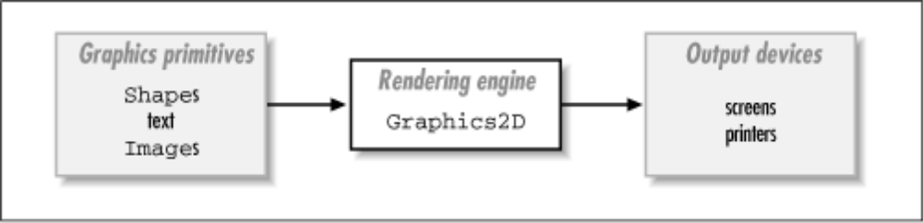
Graphics2D
Rendering adalah suatu proses mengambil beberapa kumpulan dari shapes, teks dan images dan mengatur bagaimana tampilannya muncul dilayar atau saat dicetak.
Shapes, teks dan image disebut juga graphics primitives
Gambar 21. Proses Rendering
Rendering pipeline disebut juga beberapa operasi penggambaran dimana grafik primitif dapat langsung menuju ke rendering engine

Slide 62
empat operasi dasar dari Graphics2D :
Anda dapat mengisi shape dengan memasukkan metode fill(). Dalam API 2D, yang dimaksud dengan shape adalah implementasi dari paket java.awt.Shape
Anda dapat menggambak bentuk-bentuk dari dengan memanggil metode draw().
Ilustrasi teks dapat dilakukan dengan memanggil metode drawString() dari kelas Graphics2D
Anda dapat menggambar suatu Image dengan memasukkan paket java.awt.Image kedalam metode drawImage()

Slide 63
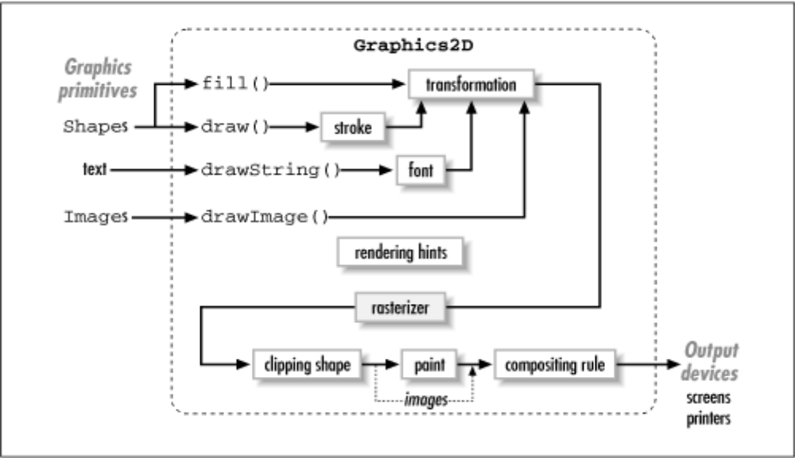
Gambar 21. Rincian rendering pipeline

Slide 64
Geometri
Java 2D memnginjinkan kita untuk memciptakan bentuk apa saja sebagai kombinasi dari segmentasi gais lurus atau kurva. Beberapa topik yang akan di bahas disini adalah :
(1) kelas-kelas yang akan membentuk point (titik);
(2) dua antarmuka utama untuk bentuk geometry : Shape dan PahIterator;
(3) alat bantu pembentuk 2D dari paket java.awt.geom;
(4) dukungan 2D untuk mengkombinasi shape dengan yang lainnya.

Slide 65
Geometri
Points
Shape
Lines
Curve
Rectangles
Ellipses

Slide 66
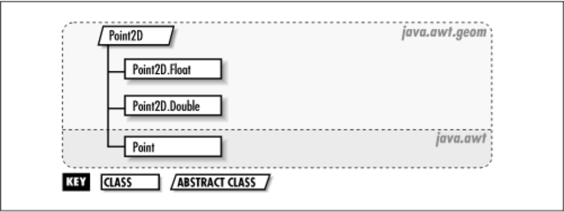
Points
Points digunakan untuk membentuk empat persegi panjang atau shape (bentuk) atau lainnya yang mempunyai area dan dapat di-render.
Point2D mewakili bentuk titik pada area user, tetapi tidak menspesifikasikan bagaimana titik koordinat disimpan. Sub-kelasnya menyediakan tingkat ketelitian yang berbeda untuk menyimpan titik-titik koordinat.

Slide 67
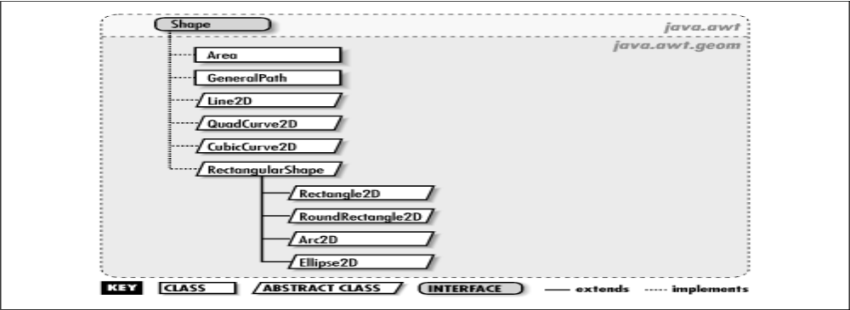
Shape
Paket java.awt.Geom adalah toolbox dari kelas-kelas yang sangat membantu implementasi dari antarmuka Shape. Adapun kelas-kelas didalamnya yang membentuk ellipses, arcs, rectangles dan lines.

Slide 68
Catatan:
Untuk diingat, bahwa kelas Graphics2D memiliki metode untuk operasi drawing dan filling yang sederhana: drawRect(), drawOval(), fillRect(), fillOval(), fillArc(), dll. Karena Graphics2D adalah sub-kelas dari Graphics, Anda masih bisa memanggil metode ini untuk me-render suatu shape. Dalam beberapa kasus, dengan memanggil salah satu dari metode diatas akan memudahkan operasi menggambar, karena Anda dapat melakukan proses render dari suatu shape dalam satu langkah saja.
Disisi lain, metode-metode ini hanya menggunakan integer untuk koordinat-nya, dan metode-metode ini tidak memperbolehkan shape tersebut dipakai kembali.

Slide 69


